Slide 1
A-CHIEF
KMO-zone Bosduin VZW

Slide 2
Opportuniteiten zien en kansen herkennen
zijn typische eigenschappen van een ondernemer!

Slide 3
Maar toch zijn subsidies vaak een gemiste kans voor ondernemers!
Omdat
ze constant bezig zijn met hun passie en dus geen tijd hebben;
ze geen zin hebben in logge procedures van de overheid;
het complex materie is die altijd verandert;
ze denken dat er waarschijnlijk toch niets te rapen valt.

Slide 4
gratis
subsidiescan
nationaal en
internationaal
subsidieadvies
op maat
WAT
DOET
A-CHIEF?
regelmatige
rapportering
helpen bij vormgeving
van project
opvolging
dossier
begeleiding bij
aanvraagproces
schrijven van
subsidieaanvragen

Slide 5
Wat komt in aanmerking voor een subsidie?
Groeien
Investeringen
Rekruteren
Internationaliseren
Innoveren
Upscalen in nieuwe markten of diensten
Duurzaamheid
Digitalisering

Slide 6
KMO-Groeisubsidie
50% I max € 50.000
Subsidies tot € 25.000 voor de aanwerving van een strategische medewerker en / of € 25.000 voor de inschakeling van een freelance consultant.
Is een steuninstrument waarmee KMO’s met groeiambitie worden ondersteund tijdens groeitrajecten door o.a.
Internationalisering & digitalisering
Duurzaam en circulair ondernemen
Innovatie

Slide 7
KMO Groeisubsidie – Thema’s
3 oproepen in 2021:
internationalisering, digitalisering
1 maart tot en met 30 april
internationalisering, digitalisering, duurzaam en circulair ondernemen 1 juli tot en met 31 augustus
internationalisering, digitalisering, duurzaam en circulair ondernemen, innovatie 1 november tot 31 december

Slide 8
Steunzones (of ontwrichte zones)
U gaat:
een nieuwe inrichting oprichten,
de capaciteit van de bestaande inrichting uitbreiden,
nieuwe producten vervaardigen,
de totale productieproces fundamenteel veranderen of
een bedrijf in moeilijkheden overnemen?
25 % op bedrijfsvoorheffing
Subsidies van maximum € 7.500.000 vrijstelling van doorstorting bedrijfsvoorheffing in steunzones, dit voor :
het creëren van bijkomende arbeidsplaatsen
het redden van arbeidsplaatsen
het inschakelen van uitzendkrachten

Slide 9
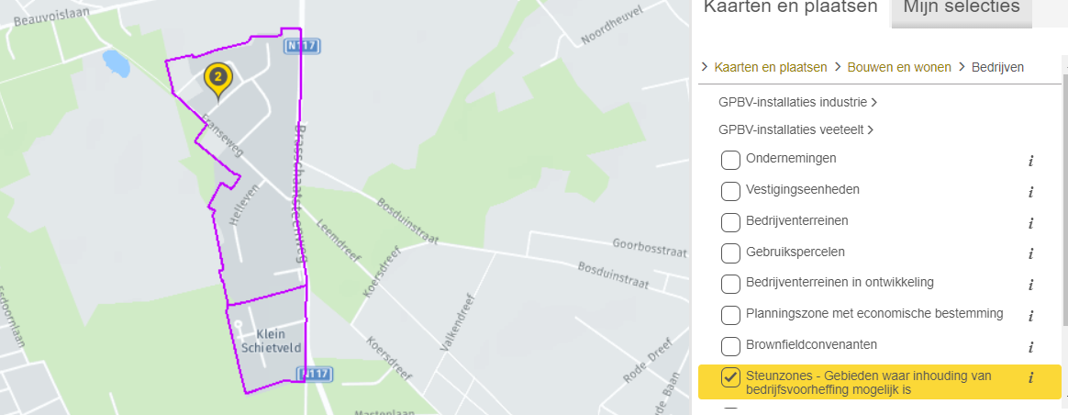
Steunzones (of ontwrichte zones)

Slide 10
Ontwikkelingsproject
Is bestemd voor ondernemers die
een nieuw of verbeterd product ontwikkelen,
een nieuw proces of een nieuwe dienst ontwikkelen
dat de onderneming op korte tijd kan versterken.
Het project is risicovol en het resultaat heeft een belangrijke impact op de prestaties van het bedrijf.
Subsidies van minimum € 25.000 tot maximum € 3.000.000

Slide 11
Soorten subsidies
Groei en innovatie
KMO - groeisubsidies
KMO - portefeuille
Vertaling van digitale bedrijfscommunicatie
O & O
Horizon Europe
Innovatieaftrek
SME-instrument (EU)
HR-beleid & Opleiding
KMO - portefeuille
ESF (EU)
Ontwrichte zone steun
Strategische transformatiesteun
Investeringen
Strategische transformatiesteun
Ecologiepremie +
Strategische ecologiesteun
Bouw- en renovatiepremies
Groene stroomcertificaten
Verhoogde investeringsaftrek

Slide 12
Andere aandachtspunten
Kleine, middelgrote of grote onderneming -> voor sommige subsidies zijn grote ondernemingen uitgesloten (vb KMO-Groeisubsidie)
Tijdig aanvragen -> meestal is met terugwerkende kracht niet mogelijk -> dossier indienen ten laatste einde van de maand die start voorafgaat: voorbeeld: aanvraag KMO-groeisubsidie indienen op 25 maart -> start strategisch medewerker ten vroegste 1 april

Slide 13
Hoe gaat u te werk?
Denk eens na over volgende zaken:
Groeiplannen? Investeren?
Nieuw product ontwikkelen?
Nieuwe markten verkennen?
Extra tewerkstelling creëren? Toevallig in de ontwrichte zone?
….
Is het antwoord minstens 1 keer positief? Geef ze dan door zodat we een subsidiescan kunnen uitvoeren.

Slide 14
A-Chief
Geert Spapen
+32 487 75 53 05 geert@a-chief.be
A-CHIEF BV Brechtsebaan 30, 2900 Schoten, BE 0726.441.413

Slide 15
Zijn er nog vragen?
Wij kijken alvast uit naar een fijne en vruchtbare samenwerking!

